Slide 1

Data ViasualizationPortofolio
Endo Muhammad Asriel

Slide 2

Bussines Understanding
Qword adalah perusahaan penyedia layanan cloud hosting terkemuka di Indonesia. Qword menawarkan berbagai layanan termasuk Cloud Hosting, SSL, dan Dedicated Server, yang dirancang untuk memberikan standar keamanan tinggi. Dengan uptime server mencapai 99,99%, Qword memastikan layanan yang andal dan konsisten bagi para pelanggannya. Selain itu, Qword memiliki tim dukungan pelanggan yang siap membantu selama 24 jam, serta telah memperoleh sertifikasi ISO 27001, yang menegaskan komitmennya terhadap manajemen keamanan informasi yang ketat.

Slide 3
Objectives
Bagaimana perkembangan Cloud hosting di Asia tanggara?
Mengetahui Competitor yang ada di setiap negara?
Negara mana yang memiliki peluang paling tinggi?
Industri apa yang dapat dijadikan target pasar?
Layanan apa yang paling banyak digunakan? Berapa harga yang tepat disetiap negaranya?

Slide 4
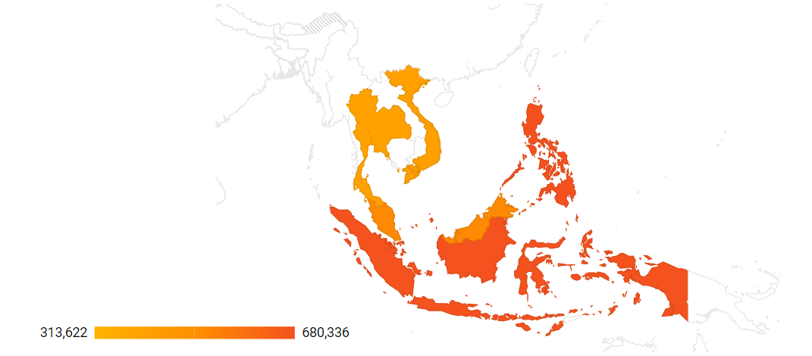
Persebaran Pengguna Cloud Tahun 2024
Dalam Maps ini kita dapat melihat negara berdasarkan jumlah pengguna cloud di tahun 2024.Negara dengan pengguna cloud paling banyak adalah Vietnama sebanyak 680,336, dan yang paling sedikit adalah Singgapura sebanyak 313,622
Dalam Maps ini negara yang memiliki jumlah pengguna cloud paling sedikit digambarkan sebagai warna orange, dan yang paling banyak digambarkan sebagai warna merah.

Slide 5
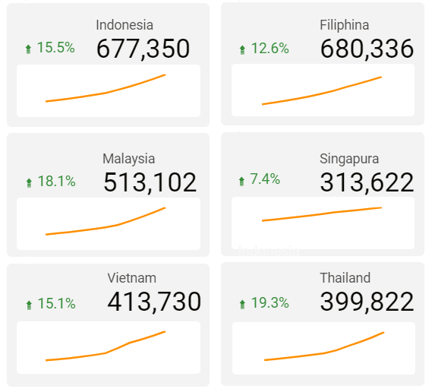
Perkembangan Cloud Tahun 2024
Dalam ScoreCard ini menampilkan jumlah dari pengguna cloud tahun 2024, menampilkan line card yang menggambarkan perkembangan pengguna cloude dalam 1 dekade, dan menampilkan pertumbuhan berdasarakan YoY.
Dari visualisasi ini kita dapat melihat bahwa setiap pengguna cloud mengalami kenaikan dari tahun ke tahun, dengan kenaikan tertinggi di tahun 2024 berada pada negara Thailand dengan kenaikan 19.3%, akana tetapi negara yang memiliki jumlah pengguna cloud terbanyak berada di negara Filiphina

Slide 6
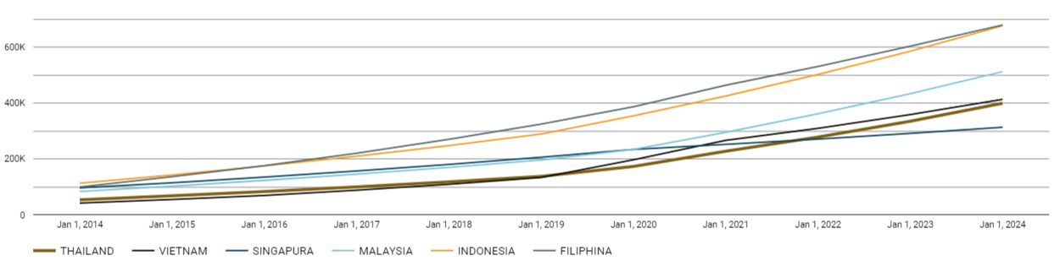
Perkembangan Pengguna Cloud dalam Satu Dekade
Dalam Line Chart ini menampilkan perkembangan pengguna cloud dalam satu dekade dari tahun ke tahun, dapat kita lihat dalam satu dekade ini pengguna cloud dari tahun ketahun selalu mengalami kenaikan.

Slide 7
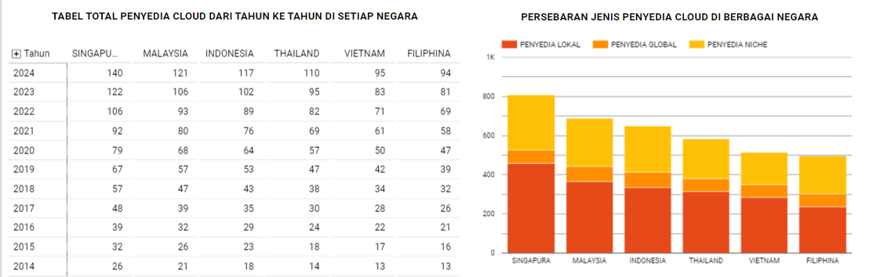
Penyedia Layanan Cloud di Setiap Negara
Diatas terdapat dua jenis visualisasi, yang pertama merupakan tabel yang didalamnya menyimpan jumlah penyedia layanan cloud yang ada di setiap negara dalam satu dekade dimana dalam tabel tersebut kita dapat melihat pada tahun 2024 negara yang memiliki penyedia layanan cloud terbanyak adalah Singapura sebanyak 140 Penyedia
layanan cloud. Dan untuk visualisasi kedua merupakan barchart menggambarkan persebaran dari penyedia
layanan cloud, disetiap negara dibagi menjadi 3 penyedia yaitu Penyedia Lokal, Penyedia Global dan Penyedia
Niche, dan kita dapat melihat rata-rata tiap negara didominasi oleh penyedia layanan local.

Slide 8
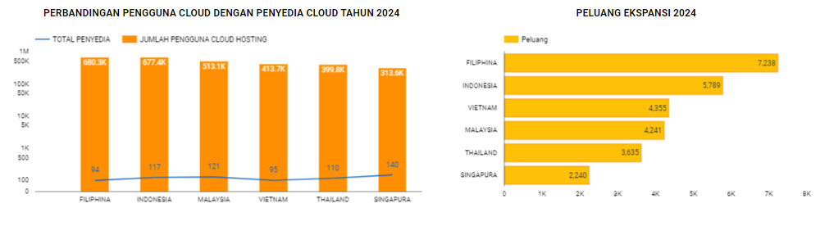
Peluang Penyedia Layanan Cloud di Setiap Negara
Diatas terdapat dua jenis visualisasi, yang pertama merupakan combo cart yang menggambarkan banyaknya pengguna layanan cloud tahun 2024 yang digambarkan sebagai bar chart dan banyaknya penyedia layanan cloud di tahun 2024 yang digambarkan sebagai line chart, setelah itu untuk visualisasi ke dua merupakan hasil dari peluang atau perbandingan dari banyaknya pengguna layanan cloud dengan penyedia layanan cloud, dimana dari chart tersebut kita dapat melihat bahwa negara Filiphina merupakan negara yang memiliki peluang paling banyak dengan perbanding satu penyedia layanan cloud memingkinkan untuk memperoleh 7238 pengguna cloud.

Slide 9
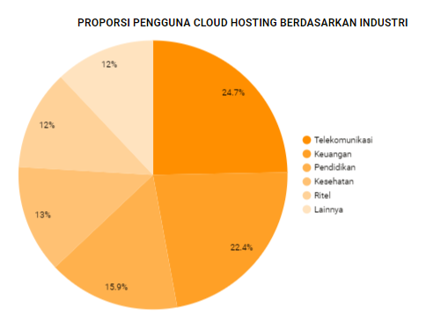
Sekmen Pasar Layanan Pengguna Cloud
Dalam Pie Cart ini menampilkan sekmen pasar / industrii yang menggunakan layanan cloud, dapat kita lihat untuk industri yang banyak menggunakan layanan cloud adalah industry yang bergerak dibidang Telekomunikasu dengan prosentase sebanyak 24,7%.

Slide 10
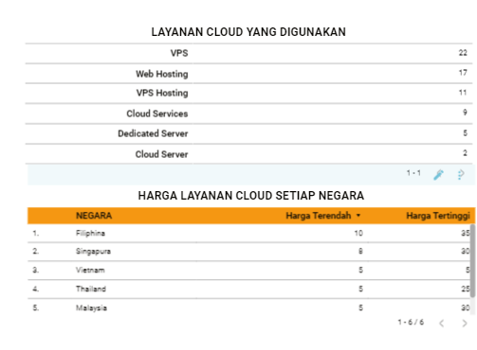
Layanan Pengguna Cloud dan Priceing
Di sebelah terdapat dua visualisasi, yang pertama merupakan merupakaan table yang didalamnya menyimpan layanan cloud yang ditawarkan, dan value dari layanan cloud tersebut yang menujukan layanan cloud yang bayak ditawarkan oleh penyedia layanan cloud, kita dapat melihat untuk layanan yang sering ditawarkan antara lain VPS, Web Hosting dan VPS Hosting. Dan untuk visualisasi kedua merupakan tabel yang didalamnya menyimpan rentang harga dalam setiap negara.

Slide 11
Kesimpulan
Dari visualisasi datas kita dapat melihat bahwa dalam satu dekade ini layanan cloud selalu mengalami perkembangan disetiap negaranya, dengan negara paling banyak pengguna layanan cloud pada tahun 2024 adalah negara Filiphian sebanyak 680,336 dengan peluang untuk melakukan ekspansi bisnis sebanyak 7238 dengan target pemasaran pada industri Telekomunikasi dengan menawarkan pelayanan seperti VPS, Web Hosting, VPS Hosting,Cloud Service dengan rentang harga di $10 hingga $35

